Slide 1
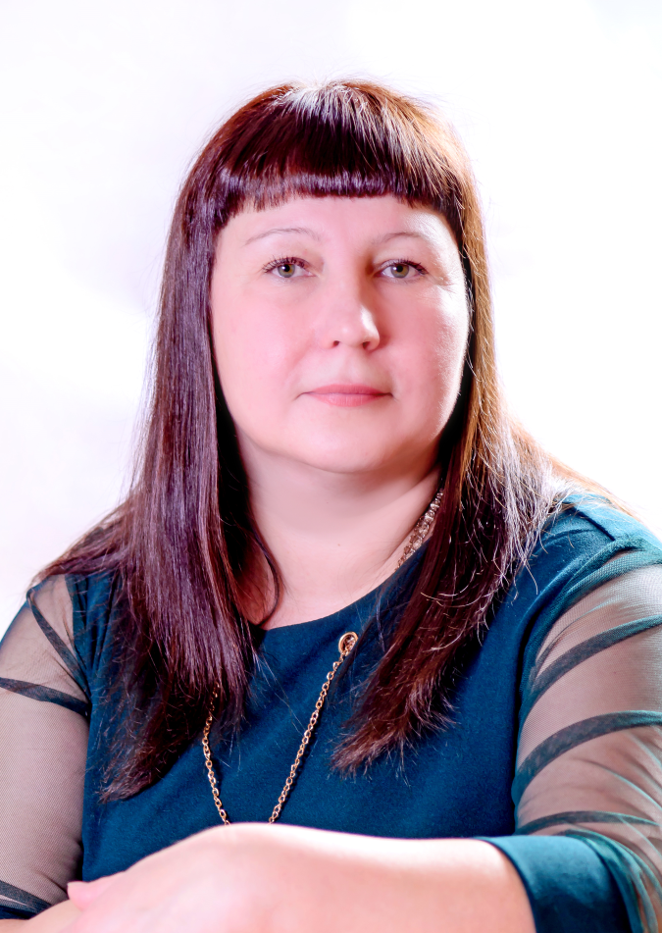
Презентация результатов профессиональной педагогической деятельности воспитателя муниципального бюджетного дошкольного образовательного учреждения «Бархатовский детский сад общеразвивающего вида с приоритетным осуществлением деятельности по физическому развитию детей» Осиповой Елены Олеговны
Должность- воспитатель группы раннего возраста
Образование – среднее-профессиональное, профессиональное училище № 36 г. Красноярска
Профессиональная переподготовка по программе «Воспитатель дошкольной образовательной организации»
Стаж педагогической деятельности- 2,5 года
Квалификационной категории не имеет

Slide 2
Цель педагогической деятельности:
обеспечение развития личности детей дошкольного возраста с учетом их возрастных и индивидуальных особенностей, развития физических качеств и способностей детей, приобщение к ценностям здоровья, здорового образа жизни, на основе индивидуального подхода, различных видов общения и специфических для детей дошкольного возраста видов деятельности. Программа представлена на сайте ДОУ в разделе «Образование» https://bit.ly/3I9YVPn
Опыт работы представлен на сайте детского сада https://bit.ly/3IkGo2K

Slide 3
Организация образовательного процесса:
На основе комплексно-тематического планирования;
интеграции образовательных областей;
с учетом различных видов детской деятельности и форм их организации;
организации совместной деятельности с детьми;
организации самостоятельной игровой деятельности детей;
взаимодействие с семьями воспитанников.

Slide 4
Ведущие виды деятельности детей раннего возраста:
предметная деятельность и игры с составными и динамическими игрушками;
экспериментирование с материалами и веществами ;
общение со взрослым и совместные игры со сверстниками под руководством взрослого;
самообслуживание и действия с бытовыми предметами;
восприятие смысла музыки, сказок, стихов;
двигательная деятельность.

Slide 5
Тренажер для речевого дыхания «Подуем на снежинку»

Slide 6
Центр Здоровячек

Slide 7
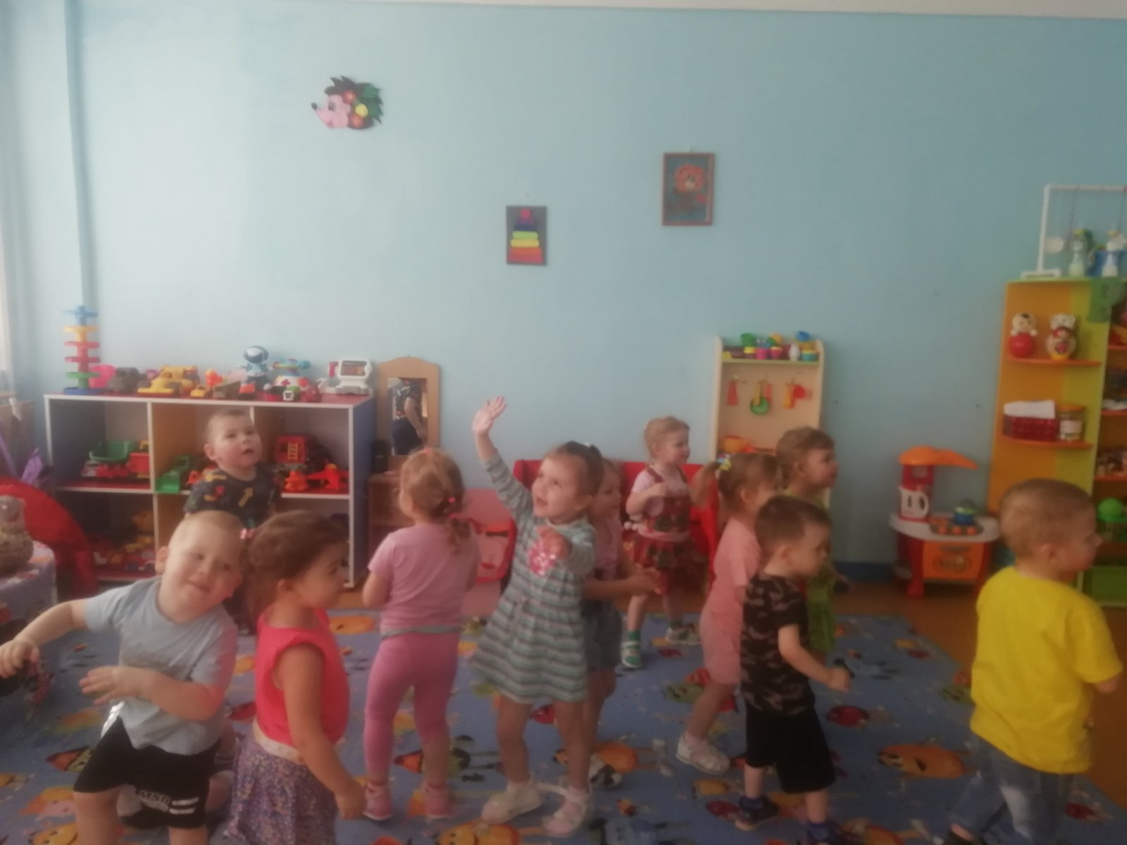
Мы играем

Slide 8
Водичка,водичка,
умой мое личико!

Slide 9
Центр сенсорного развития

Slide 10
Вкладыши
Шнуровка

Slide 11
Любим слушать сказки

Slide 12
Центр игры

Slide 13
Курсы повышения квалификации :
2021г. НОЧУ ОДПО « Акцион-МЦФР» г. Москва «Воспитательная работа и технологии активного обучения в условиях реализации ФГОС ДО»,72ч.
2021г. КГАУ ДПО «Красноярский краевой институт повышения квалификации и профессиональной переподготовки работников образования» по программе «Организация и содержание «ансамбля деятельности» с детьми раннего возраста в условиях ДОО»,72ч.

